Slide 1
안랩 회사 소개 사이트 2021963016 김용효
웹 프로그래밍 (안랩 소개)

Slide 2
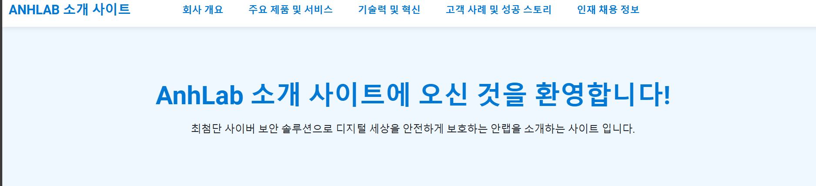
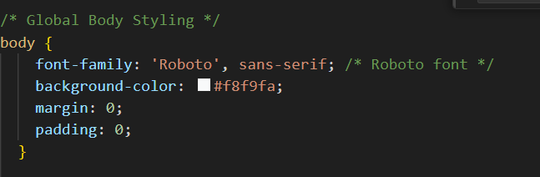
전체적인 글꼴은 안랩 공식 사이트의 글꼴과 비슷하게 하기 위해 구글에 Roboto폰트를 들고왔음

Slide 3

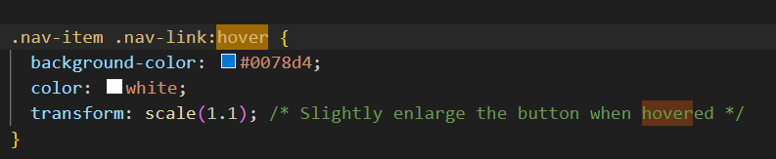
왼쪽에는 해당 사이트의 제목을 표시해놨고 bootstrap을 활용하여 5개의 섹션을 가진 메뉴를 만들고 해당 메뉴에 마우스 커서를 올리면 이벤트가 생기게 만들었음

Slide 4
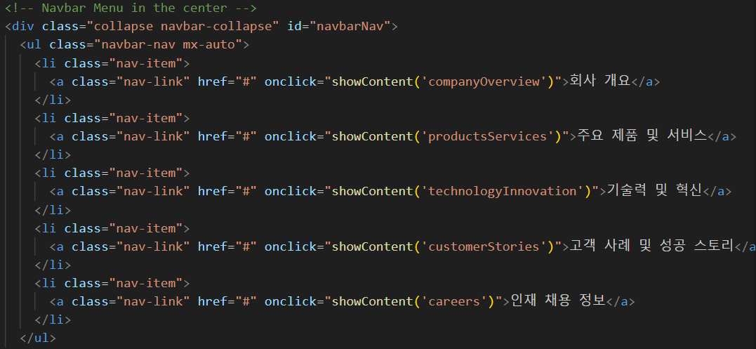
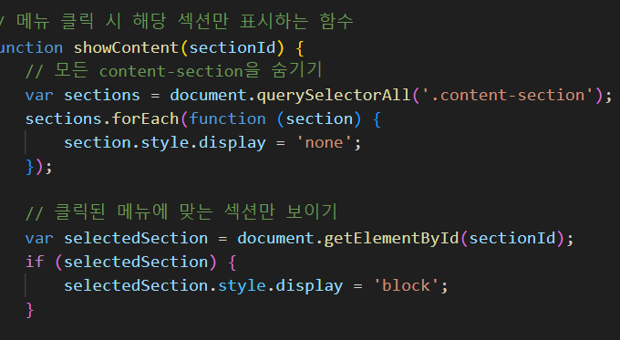
왼쪽의 코드가 5개의 섹션을 가진 메뉴의 코드들 오른쪽의 코드는 하나의 섹션이 선택되면 다른 섹션은 비활성화 상태로 만들어서 하나의 사이트에 여러개의 내용이 보이게 bootstrap으로 표현

Slide 5
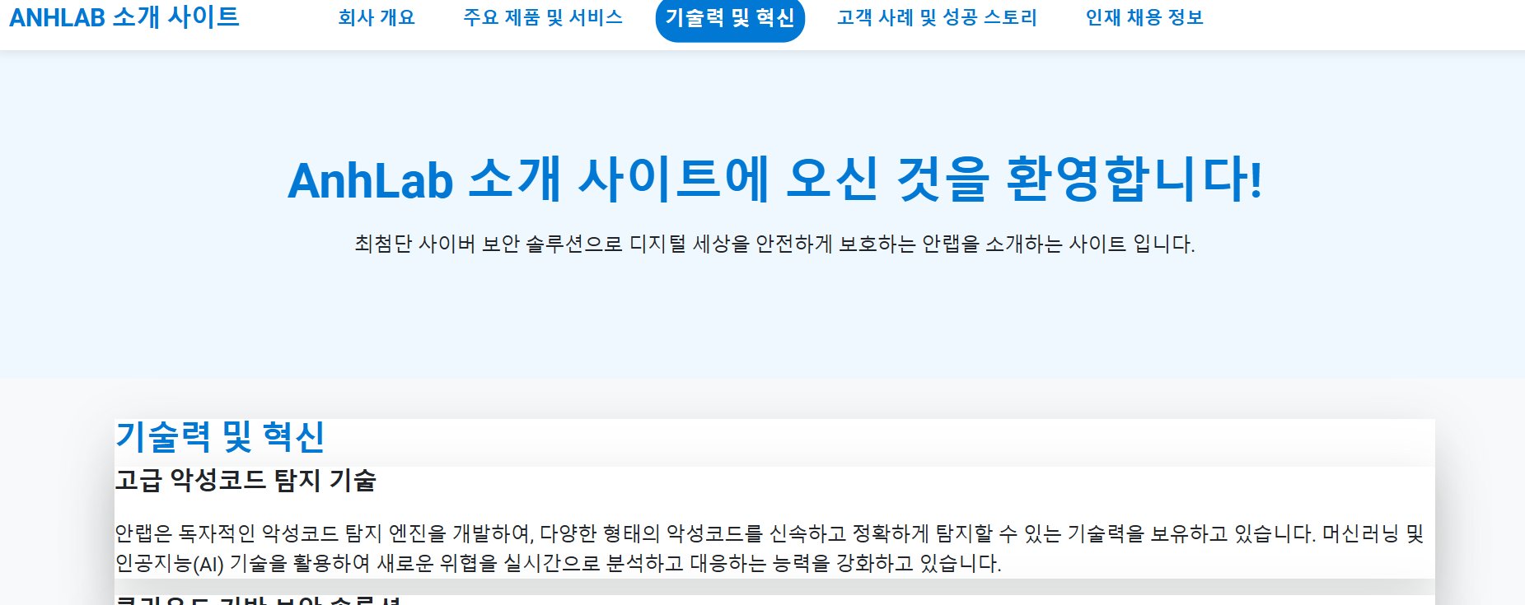
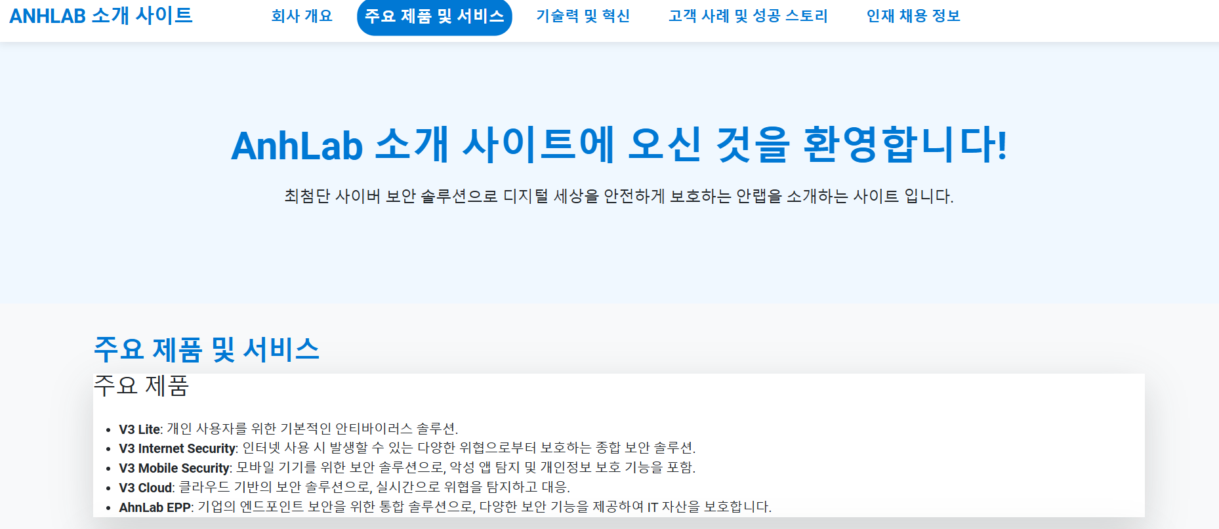

Slide 6
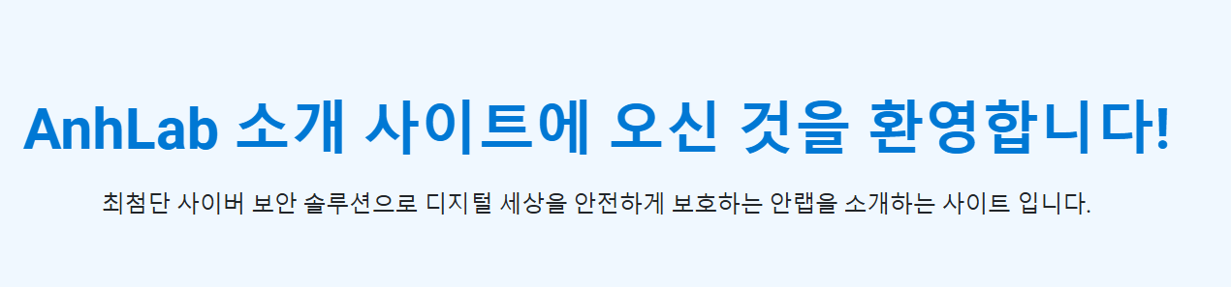
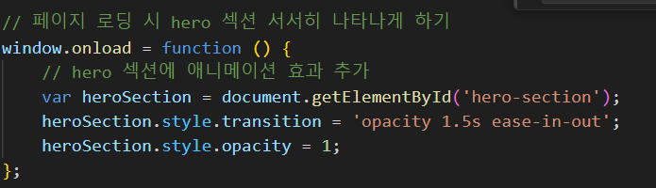
또 bootstrap을 활용하여 메뉴 바로 밑에 있는 hero 섹션이 서서히 나타나는 애니메이션 효과를 추가

Slide 7
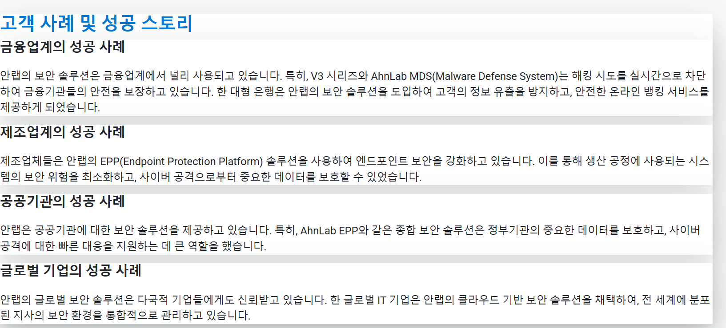
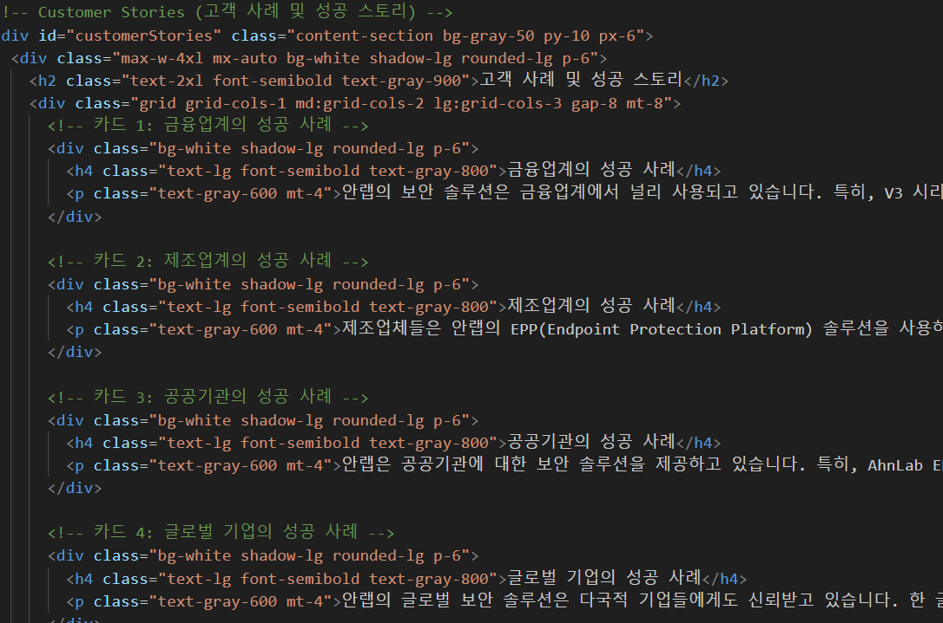
이번에는 taillwinds css를 활용하여 각각의 소제목을 따라 카드 레이아웃을 활용하여 가시성을 높였다

Slide 8
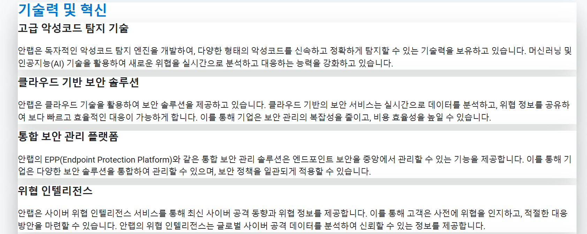
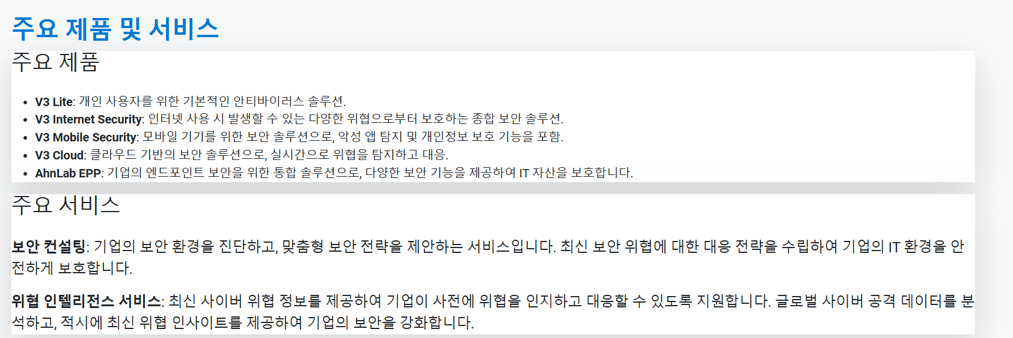

Slide 9
사용한 참고 사이트 챗 gpt 뤼튼 https://tailwindcss.com/ https://getbootstrap.com/

Slide 10
점수:9점 이미지를 활용할 생각을 못한게 아쉬워서 9점을 주었다

